Slide 1

第八章 宏观地震学
第一节 烈度和地震烈度区划
第二节 地震的宏观现象和宏观调查
第三节 决定强地面震动的因素
第四节 工程地震学

Slide 2
多数人想到地震预报时，想的都是预测未来地震的时间、地点和震级，事实上预测地面震动的强度和持续时间也同等重要。这种综合的预报不仅是一门成熟学科的标志，而且对理解地震破坏程度怎样随地点而变化和可能发生什么样的损坏模式至关重要。
在经常发生地震的地区，所有重要设施，如医院、大桥、大坝、高层建筑、电厂和海上油井平台都必须考虑建筑的抗震能力。当工程师们为一特定地区设计一抗震设施时，他们依据对地面震动的预测来估计该设施在其使用期间可能经受的最大地面震动，从而定出设施的建设标准。

Slide 3
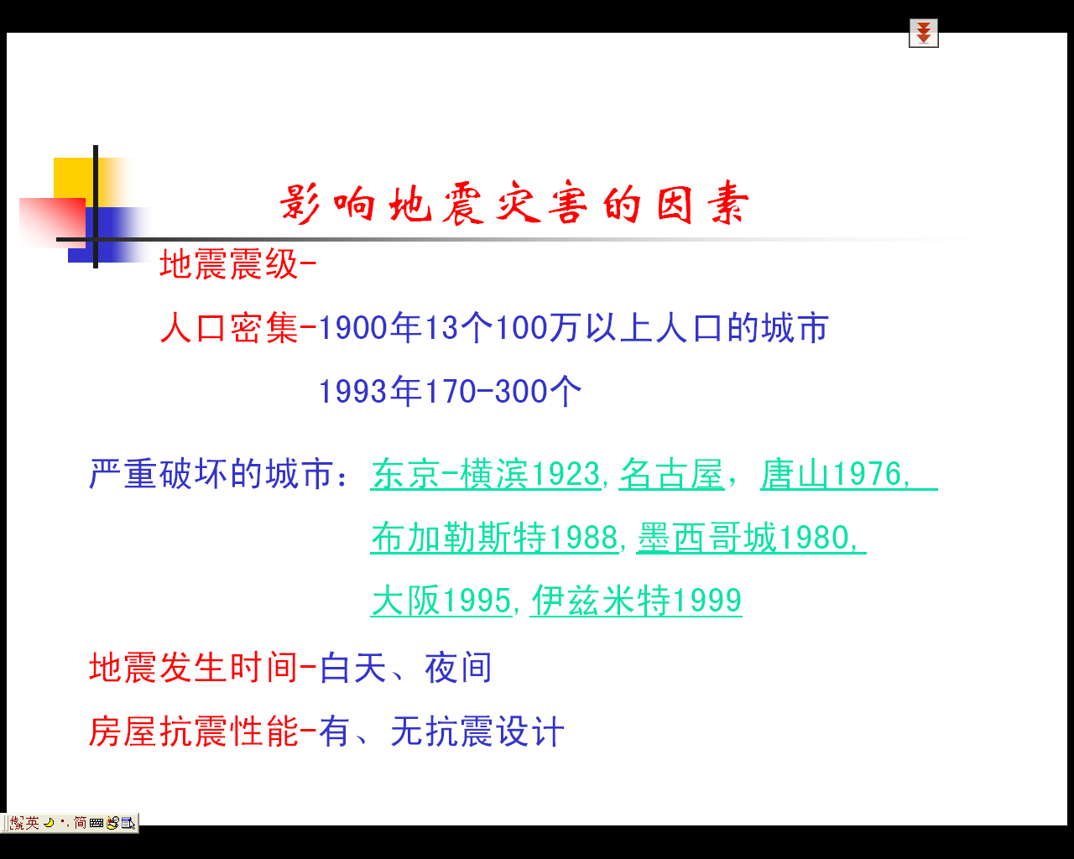

Slide 4
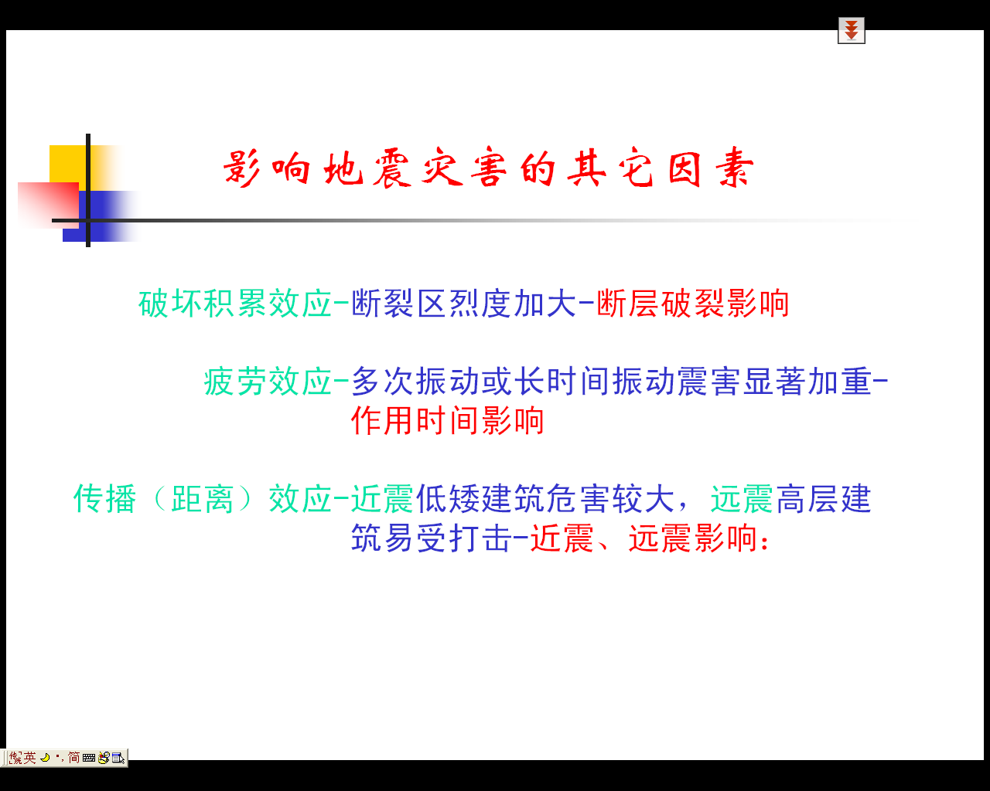

Slide 5



震级
一、 地震震级
1.定义
反映一次地震本身大小的等级，用M表示
式中A表示标准地震仪距震中100km纪录的最大水平地
动位移，单位为微米。
2.震级与能量的关系
能量E的单位：尔格（1尔格= ）
能量越大，震级就越大；震级相差一级，能量相差约32倍；相差二级，能量相差1000倍。
一个6级地震相当于一个两万吨级的原子弹。

Slide 6
按震级的地震分类
微震--- 2级以下。 人感觉不到
有感地震--- 2-4级 人有感觉
破坏性地震--- 5级以上 有破坏
强烈地震--- 7级以上 有破坏
特大地震--- 8级以上 有破坏
由于震源深浅、震中距大小等不同，地震造成
的破坏也不同。震级大，破坏力不一定大；震级小，
破坏力不一定就小。

Slide 7
第一节 烈度和地震烈度区划
一、烈度
由于震源深浅、震中距大小、地质结构等不同，地震造成的破坏也不同。震级大，破坏力不一定大；震级小，破坏力不一定就小。所以，要反映地震实际的破坏程度，使用震级是不恰当的，这时要采用烈度。
一次地震对某一地区的影响和破坏程度称地震烈度（seismic intensity），简称为烈度，用I表示。一般而言，震级越大，烈度就越大。同一次地震，震中距小烈度就高，反之烈度就低。影响烈度的因素，除了震级、震中距外，还与震源深度、地质构造和地基条件等因素有关。

Slide 8
烈度代表地震的实际破坏程度，这个概念的建立是和“地震烈度表”的编订联系在一起的。烈度表通常把在地面上感受到的地震强烈程度，从无感到毁灭，划分为若干“度”，以宏观的地震影响，如人的感觉，物体的反应，建筑物的破坏，地面景观的变化等现象，作为划分烈度的标志。因此也有人把烈度定义为地震破坏性的尺度，或为地震造成的影响的尺度。尽管提法不一，但其含义基本上是一致的。
地震烈度应当同地震震级严格区分。对于某次地震，震级是个定值，是指地震所释放的能量的级别而言，代表着这次地震的大小。烈度则在同一次地震中因地而异。一般震中所在地区烈度最高，称为极震区。随着震中距的增大，烈度总的趋势是逐渐降低，但由于种种其他因素的影响，难免有起伏不定的变化。

Slide 9
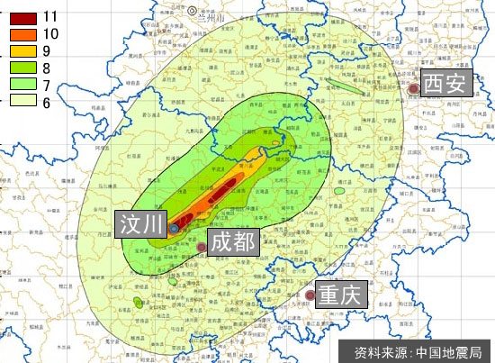
图8.1 2008年5月12日汶川地震烈度分布图

Slide 10
二、烈度表
烈度表也称地震烈度表，即把人对地震的感觉、地面及地面上房屋器具、工程建筑等遭受地震影响和自然破坏的各种现象，按照不同程度划分等级，依次排列成表，称为"地震烈度表"。目前，世界上烈度表的种类很多，以十二度较普遍，此外尚有七度表(日本)和十度表等。我国采用十二度表。
中国于1957年制订了《新的中国地震烈度表》，同苏联的烈度表相近。1980年又编订了《中国地震烈度表(1980)》（见下表），对前表作了很大简化，并加入了加速度和速度的尺度。

Slide 11
表8.1 中国地震烈度表
表8.1 中国地震烈度表
烈度 | 在地面上人的感觉 | 房屋震害程度 |  | 其他震害现象 | 水平向地面运动
 |  | 震害现象 | 平均震害指数 |  | 峰值加速度m/s² | 峰值速度m/s
Ⅰ | 无感
Ⅱ | 室内个别静止中人有感觉
Ⅲ | 室内少数静止中人有感觉 | 门、窗轻微作响 |  | 悬挂物微动
Ⅳ | 室内多数人、室外少数人有感觉，少数人梦中惊醒 | 门、窗作响 |  | 悬挂物明显摆动，器皿作响
Ⅴ | 室内普遍、室外多数人有感觉，多数人梦中惊醒 | 门窗、屋顶、屋架颤动作响，灰土掉落，抹灰出现微细烈缝，有檐瓦掉落，个别屋顶烟囱掉砖 |  | 不稳定器物摇动或翻倒 | 0.31 (0.22—0.44) | 0.03 (0.02—0.04)

Slide 12
表8.1 中国地震烈度表
烈度 | 在地面上人的感觉 | 房屋震害程度 |  | 其他震害现象 | 水平向地面运动
 |  | 震害现象 | 平均震害指数 |  | 峰值加速度m/s² | 峰值速度m/s
Ⅵ | 多数人站立不稳，少数人惊逃户外 | 损坏－墙体出现裂缝，檐瓦掉落，少数屋顶烟囱裂缝、掉落 | 0—0.10 | 河岸和松软土出现裂缝，饱和砂层出现喷砂冒水；有的独立砖烟囱轻度裂缝 | 0.63 (0.45—0.89) | 0.06 (0.05—0.09)
Ⅶ | 大多数人惊逃户外，骑自行车的人有感觉，行驶中的汽车驾乘人员有感觉 | 轻度破坏－局部破坏，开裂，小修或不需要修理可继续使用 | 0.11—0.30 | 河岸出现坍方；饱和砂层常见喷砂冒水，松软土地上地裂缝较多；大多数独立砖烟囱中等破坏 | 1.25 (0.90—1.77) | 0.13 (0.10—0.18)
Ⅷ | 多数人摇晃颠簸，行走困难 | 中等破坏－结构破坏，需要修复才能使用 | 0.31—0.50 | 干硬土上亦出现裂缝；大多数独立砖烟囱严重破坏；树稍折断；房屋破坏导致人畜伤亡 | 2.50 (1.78—3.53) | 0.25 (0.19—0.35)
Ⅸ | 行动的人摔倒 | 严重破坏－结构严重破坏，局部倒塌，修复困难 | 0.51—0.70 | 干硬土上出现地方有裂缝；基岩可能出现裂缝、错动；滑坡坍方常见；独立砖烟囱倒塌 | 5.00 (3.54—7.07) | 0.50 (0.36—0.71)
Ⅹ | 骑自行车的人会摔倒，处不稳状态的人会摔离原地，有抛起感 | 大多数倒塌 | 0.71—0.90 | 山崩和地震断裂出现；基岩上拱桥破坏；大多数独立砖烟囱从根部破坏或倒毁 | 10.00 (7.08—4.14) | 1.00 (0.72—1.41)
Ⅺ |  | 普遍倒塌 | 0.91—1.00 | 地震断裂延续很长；大量山崩滑坡
Ⅻ |  |  |  | 地面剧烈变化，山河改观
注：表中的数量词：“个别”为10%以下；“少数”为10%－50%；“多数”为50%－70%；“大多数”为70%－90%；“普遍”为90%以上。

Slide 13
三、地震烈度区划
地震烈度有重要的应用：在地震发生之后，可以根据各地烈度的评定绘制等震线图以反映地震影响的全貌及其衰减规律；可以从等震线图的形态推论震源机制的特征；从烈度的分布异常研究场地条件对地面震动的影响；还可以以烈度为背景来总结建筑物的抗震经验。古代的历史地震资料,一般只有地震现象的描述，没有仪器记录，也只有通过宏观烈度的概念来加以整理和利用。
在防御地震方面，全世界各国通常把国土划分为地震危险程度不同的地区，建立不同的设防标准，称为地震烈度区划。
建筑物的抗震设计通常是在一定地震烈度（宏观烈度或地面运动物理参数）的前提下进行。这个烈度的评定需要进行特别的调查。

Slide 14
烈度定量：从抗震设计的要求来看，宏观标志不能直接应用，要有表征地面运动的物理量供设计采用。有些国家的抗震设计规范规定了与地震烈度相应的地震加速度，但各国的取值不一。
基本烈度：一个地区未来50年内一般场地条件下可能遭受的具有10%超越概率的地震烈度值称为该地区的基本烈度，相当于475年一遇的最大地震的烈度，基本烈度也称为偶遇烈度或中震烈度。
工程地震的烈度区划是一项重要工作，就是用地震历史和地震地质资料，对全国各个地区在预定的时间内地震发生的大小和可能性作出预测，编制成地震烈度区划图，作为工程建设抗震设计的依据。
1976年中国颁发了《中国地震烈度区划图》，比例尺为三百万分之一，图上用等烈度线表示出从1974年至2073年的 100年内各地区可能普遍遭遇的最大地震烈度。

Slide 15
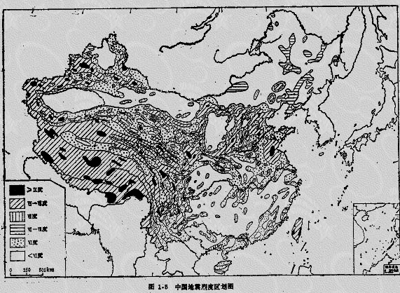
《中国地震烈度区划图》

Slide 16
《中国地震烈度区划图》编图的原则和方法是，以地震区、带作为区划的基本单元，在运用综合分析方法确定未来百年地震趋势和地震危险区的基础上，结合地震宏观影响场的分析，进行地震烈度区划。具体步骤和方法如下：
1. 进行地震区、带的划分。
2.进行地震活动性分析。
3.利用地震构造条件类比法判定地震危险区。
4.确定地震宏观影响场。

Slide 17
地震烈度
1.地震烈度定义及影响因素
2.地震烈度表
3.基本烈度（偶遇烈度或中震烈度）
4.设防烈度
按国家规定的权限批准作为一个地区抗震设防依据的地震烈度称为设防烈度，用Id表示。）
设防烈度的取值依据：
规范规定：一般情况下，可采用《中国地震动参数区划图》中的地震基本烈度。对已编制抗震设防区划的城市可按批准的抗震设防烈度进行抗震设防。
规范规定：
抗震设防烈度为6度及以上地区的建筑必须进行抗震设计

Slide 18
地震烈度、震级与地震影响的关系
（1）5.0-5.4级地震，震中烈度多为六度，其面积小于500平方公里。
（2）5.5-5.9级地震，震中烈度多为七度，其面积不超过200平方公里；六度区面积也只有数百平方公里。
（3）6.0-6.4级地震，震中烈度多数为八度，其面积几十平方公里；七度区不超过200平方公里，六度区数百平方公里，如震中烈度为七度，则与5.5-5.9级地震结果相同。
（4）6.5-6.9地震，震中烈度一半为八度，结果与6.0-6.4级地震一样；另一半为九度，其面积小于100平方公里，八度区不超过500平方公里，七度区则在1500平方公里以内。
震级与伤亡的关系
（1）5.0-5.9级地震造成人员伤亡者占24%。而仅引起人员死亡的地震更少，只占11.5%。一次5级多地震中死亡人数最多为117人，而死亡29人以上的地震都发生在夜间。
（2）6.0-6.9级地震有43%造成人员伤亡，而有人员死亡仅占35%，一次地震死亡人数最多为600人。

Slide 19
第二节 地震的宏观现象和宏观调查
伴随着地震的发生，会出现一系列的自然现象，有宏观的，也有微观的。宏观现象主要指人类可以感觉到或者观察到的各种自然现象；微观现象则是指在地震发生时，人类必须借助仪器才能观测到的各种物理场的变化，主要包括：地球介质的震动、地磁场的异常、重理场的变化、低光、地电、地下水位的升降和氡气含量的变化，等等。
地震的宏观现象可以分成两类：一类与地震成因有直接关系，如大断层的发生和重新活动、大块地面的倾斜、升降及变形等，称为原生现象；另一类则称为次生现象，如地面的滑坡和裂隙、建筑物的破坏、人和动物的反应等。

Slide 20
地震宏观调查就是在地震现场对人所能直接感觉到的地震现象包括地震所造成的破坏和影响所进行的实地调查。如调查建筑物与工程的损坏、地质构造活动、地貌地形的变化、井泉的变异、地裂、喷沙冒水、山崩和滑坡、湖潮与海啸、人的感觉与生物的反映等 均属地震宏观调查的范畴。根据地震宏观调查可以确定地震烈度、绘制等震线图、确定宏观震中位置等。对于了解地震的成因和各种建筑物的抗震性能具有重要意义。
宏观地震调查主要有以下内容：
（1）强地震的调查
（2）前兆现象的调查
（3）历史地震的调查与考证
（4）宏观地震资料的整理

Slide 21
第三节 决定强地面震动的因素
地面运动的一般特征的衡量：
地面运动最大加速度
地面运动的周期
强震的持续时间
用峰值加速度作为一种衡量地震动的参量在上世纪60年代得到发展。地震波从震源向外传播时，通常峰值加速度、速度和位移将是逐渐减小的，但人们发现不同地区之间地面震动随距离衰减变化很大，要受地壳岩石性质的影响。

Slide 22
峰值加速度并不随着距震源距离的增加而平稳地减弱，在很大程度上它要受几种地质环境的影响：
第一，走滑断层的面特别弯曲不平处，断层将产生突然增大的高频能量脉冲；
第二，不均匀的地壳岩石和山脉、溪谷等陡峭地形会使波长几百米的高频地震波，被散射或放大；
第三，厚的冲积土壤可能放大某些波，而削弱另一些波，这取决于土壤、岩石结构以及波的频率。

Slide 23
决定任何场点地面震动的强度的因素有3个：
① 震源机制；
② 震源与该场点之间岩石的不均匀性和结构变化；
③ 该场点的土壤和其他地质条件。

Slide 24
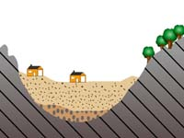
图8.3盆地效应和盆地边缘效应示意图

Slide 25
基岩上地震动幅值小、持续短、震害轻。
淤泥和填充地则放大地震波，像震动地果冻碗一样。
1976年唐山地震、1996年丽江地震建在基岩上的毛主席塑像未受到破坏。

Slide 26
例子一：1989年美国洛马普瑞特地震滨海区的地震灾害
1989年10月17日美国洛马普瑞特发生地震，震级为7.1，是自1906年旧金山地震后袭击旧金山海湾地区的最大地震。
世界上许多地震活动区地质条件都相当复杂。例如，在加州旧金山海湾地区，沿着圣安德烈斯断层有一宽阔的破碎岩石带，断层的一侧是花岗岩，另一侧是很厚的沉积岩序列，沉积岩中有裂缝和成层序列。这两种截然不同的地质体并存，对1989年洛马普瑞特地震产生的破坏形式有重大影响。
在地震晃动中，浸满水的细颗粒土壤在数次剪应力变化的作用下变得具有液体特性。在洛马普瑞特地震袭来时，滨海区填充地面在主震中下沉了5英寸。地面倾斜，浸满水的砂砾地段液化；建筑物与其地基分离，其中一些倒塌。震后，记录装置被安放在填充区及其周围的岩石上，以便比较强余震引起的地震动。结果表明，填充地区将地震动放大了8倍（图8.4）。

Slide 27
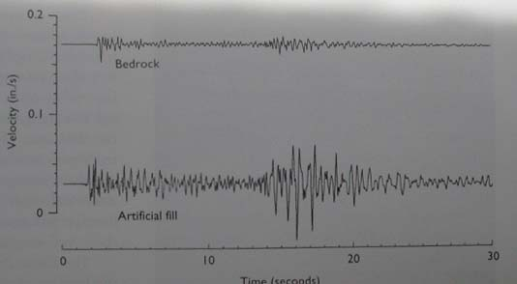
图8.4 1989年洛马普瑞特地震余震期间在基岩上和人工填充地上监视台站记录到的两种地震图

Slide 28
例子二：1985年墨西哥地震的地震灾害
1985年9月19日，墨西哥发生8.1级地震。震中位于墨西哥太平洋海岸下面的俯冲板块中，发生在已由地震学家们指出达十多年的一个地震空区内。这次地震严重毁坏了许多企业和学校的建筑物。由于地震发生在当地时间早晨7点17分，当时这些建筑物中人不太多，因而还算幸运。尽管如此，距震中340多千米的墨西哥城内还是有8 000多人死亡，3万多人受伤，约5万人无家可归。地震严重破坏的建筑只是这座城市的一小部分。
墨西哥城中的一些地方，冲积盆地近地表的地质条件造成了十分危险的环境。在湖泊地带，周期约2秒的面波被粘土层特别地放大。
在墨西哥地震中，震波被10～14层高的建筑物所放大。在这些建筑物中，共振作用导致了大移位及结构的破坏。然而，即使在最严重的振动带上，墨西哥城大多数建筑物也没受到结构上的损坏。没有受到损坏的多是低矮建筑物及摩天大楼，如37层高的拉丁美洲塔，它是本世纪50年代建筑的，其巨大高度使它的固有振动周期长达3.7秒，远大于最强的地震面波周期而不会发生共振。

Slide 29
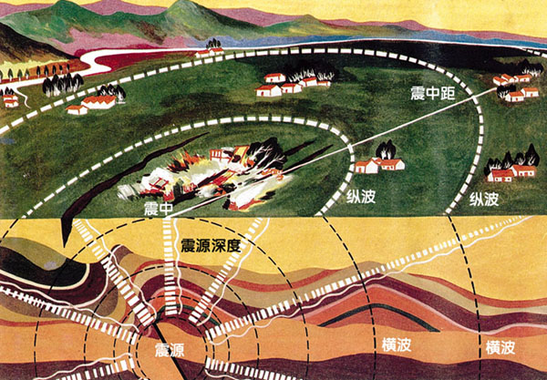
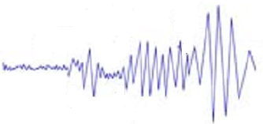
地震波
地震波是地震发生时由震源地方的岩石破裂产生的弹性波。
地震波分为体波和面波。
横波（S波）
纵波（P波）
体波
横波特点:周期长、振幅大、
波速慢,3-6km/s
纵波特点:周期短,振幅小,
波速快,6-10km/s
瑞利波
勒夫波
面波
杂波
S波开始
面波开始
面波比体波衰减慢、振幅大、
周期长、传播远。建筑物破坏
主要由面波造成。
P波开始

Slide 30
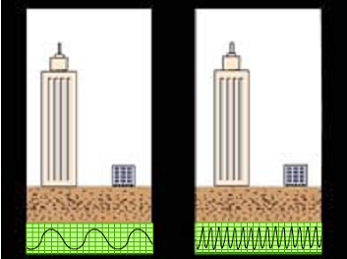
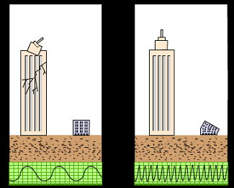
设计地震分组
请思考：图中的两座建筑在经历不同周期特点的地震作
用下，那座建筑更易破坏？

Slide 31
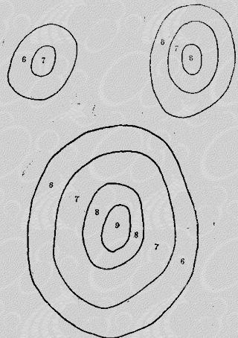
设计地震分组
6度近震
设计地震分组是新规范新提
出的概念，用以代替旧规范设计
近震、设计远震的概念。
在宏观烈度大体相同
条件下，处于大震级远离
震中的高耸建筑物的震害
比中小级震级近震中距的
情况严重的多。
6度远震
7度近震
设计地震分三组
对于Ⅱ类场地，第一、二、三组
的设计特征周期分别为：0.35s、0.40s、0.45s.
7度远震

Slide 32
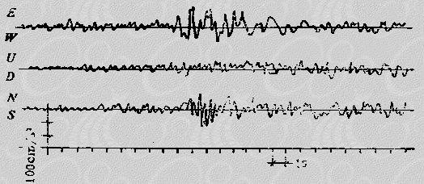
地震地面运动的一般特征
地面运动的一般特征可用地面运动加速度记录曲线来说明。
1.地面运动最大加速度
2.地面运动的周期
3.强震的持续时间

Slide 33
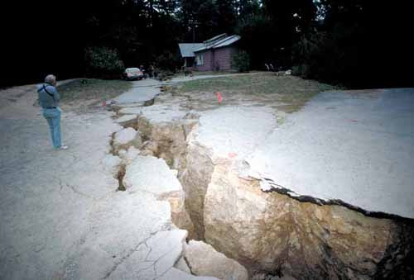
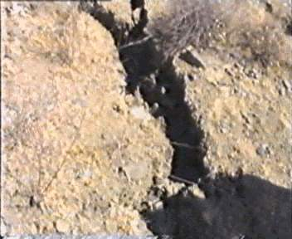
地震的破坏作用（震害现象）
一、直接灾害：
由地震的原生现象如地震断层错动，以及地震波引起的强烈地面振动所造成的灾害。主要有：
1、地面破坏。
如地面裂缝、错动、塌陷、喷水冒砂等；

Slide 34
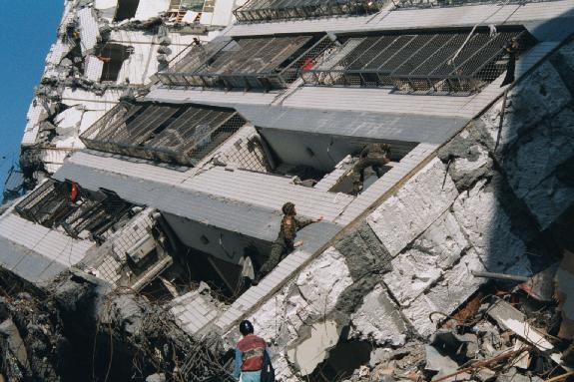
2、建筑物与构筑物的破坏
如房屋倒塌、桥梁断落、水坝开裂、铁轨变形等；

Slide 35
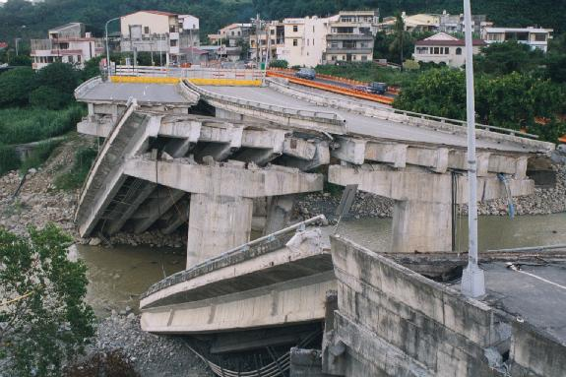
2、建筑物与构筑物的破坏
如房屋倒塌、桥梁断落、水坝开裂、铁轨变形等；

Slide 36
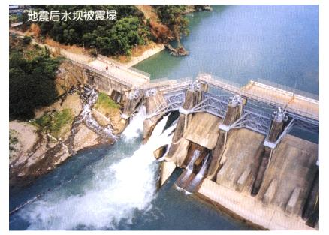
2、建筑物与构筑物的破坏
如房屋倒塌、桥梁断落、水坝开裂、铁轨变形等；

Slide 37
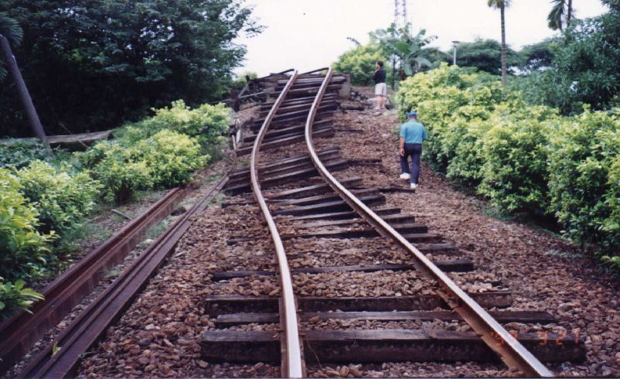
2、建筑物与构筑物的破坏
如房屋倒塌、桥梁断落、水坝开裂、铁轨变形等；

Slide 38
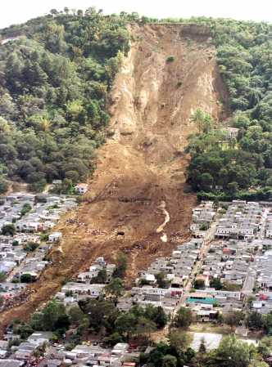
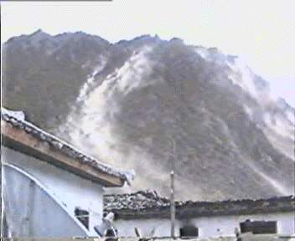
3、山体等自然物的破坏。如山崩、滑坡等；

Slide 39
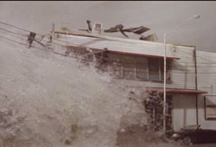
4、海啸。
海底地震引起的巨大海浪冲上海岸，可造成沿海地区
的破坏；

Slide 40
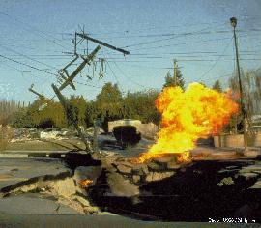
二、次生灾害：
直接灾害发生后，破坏了自然或社会原有的平衡、稳定状态，从而引发出的灾害。有时，次生灾害所造成的伤亡和损失比直接灾害还大。
主要的次生灾害有：
1、火灾
由震后火源失控引起；
1923年日本关东地震，东京市内227处起火，33处未能扑灭造成火灾蔓，旧市区烧毁约50%；横滨市烧毁80%，死亡10万。

Slide 41
2、水灾。
由水坝决口或山崩拥塞河道等引起；
3、毒气泄漏。
由建筑物或装置破坏等引起；
4、瘟疫。
由震后生存环境的严重破坏而引起.

Slide 42
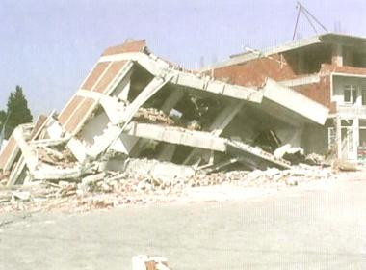
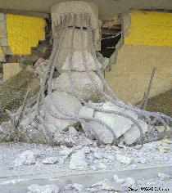
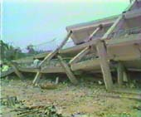
三、工程结构破坏现象
1、结构丧失整体性
2、承重结构强度不足
3、结构变形过大导致倒塌

Slide 43
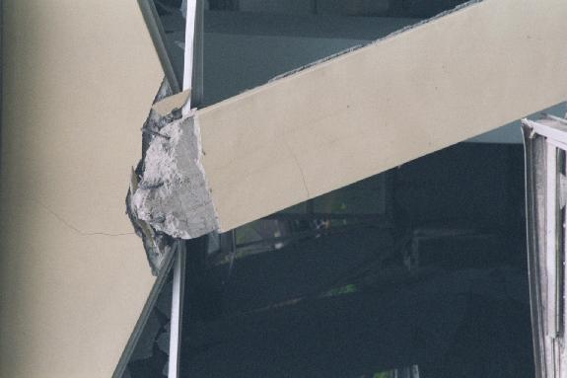
三、工程结构破坏现象
1、结构丧失整体性
2、承重结构强度不足
3、结构变形过大导致倒塌
4、结构构件连接支撑失效

Slide 44
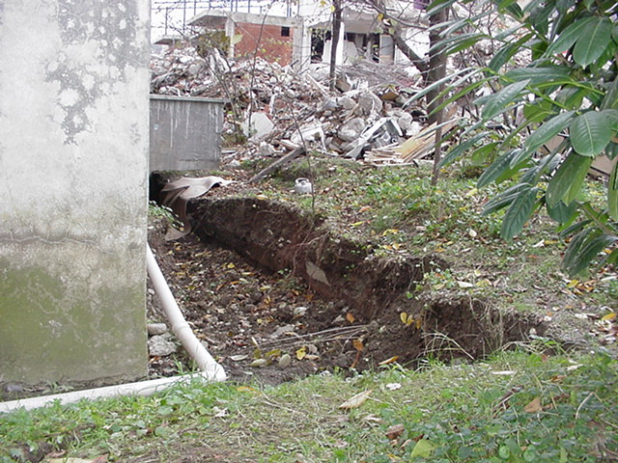
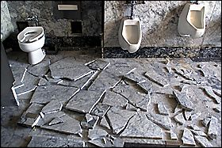
三、工程结构破坏现象
1、结构丧失整体性
2、承重结构强度不足
5、地基失效
3、结构变形过大导致倒塌
6、非结构构件破坏
4、结构构件连接支撑失效

Slide 45
第四节 工程地震学
减轻地震灾害有两种途径：一种是地震预报；另一种地震工程途径，它是以长期预测为依据，规定新建工程的抗震设防技术措施，使所建的工程能抗御未来发生的地震，即 “小震不坏，中震可修，大震不倒”，从而极大减轻人民生命财产在地震中的损失。
工程地震学（engineering seismology）是地震学中为工程建设服务的一个分支，主要研究强烈地震运动及其效应。
早期的地震学家主要把地震当作一种自然现象来进行研究，但亦涉及强烈地震时建筑物的破坏。

Slide 46
1891年在日本发生了浓尾地震,接着,1906年在美国发生了旧金山地震，1920年在中国发生了海原地震，1923年在日本又发生了关东地震。这几次地震造成了巨大损失和惨重伤亡，从而使地震及其防御的研究受到了社会的高度重视。
1931年日本地震学者末广恭二赴美国讲学,讲题为“工程地震学”,侧重强地面运动的观测和建筑物振动性能的测量，这便是工程地震学成为学科名称的起源。
1962年苏联梅德韦杰夫《工程地震学》一书，内容包括地震区划和小区划以及结构在地震作用下的反应。
1983年日本又出版了金井清著的《工程地震学》，涉及了地震观测、地震活动性、地面和建筑物的振动、地震破坏现象、工程抗震设计准则等方面。
由此可见，工程地震学的领域还没有明确的界限，因时因人而异。

Slide 47
研究主题
地震宏观考察
强震观测
近场地面运动
地震区域划分和地震危险性分析
地震小区划
近场地震学

Slide 48
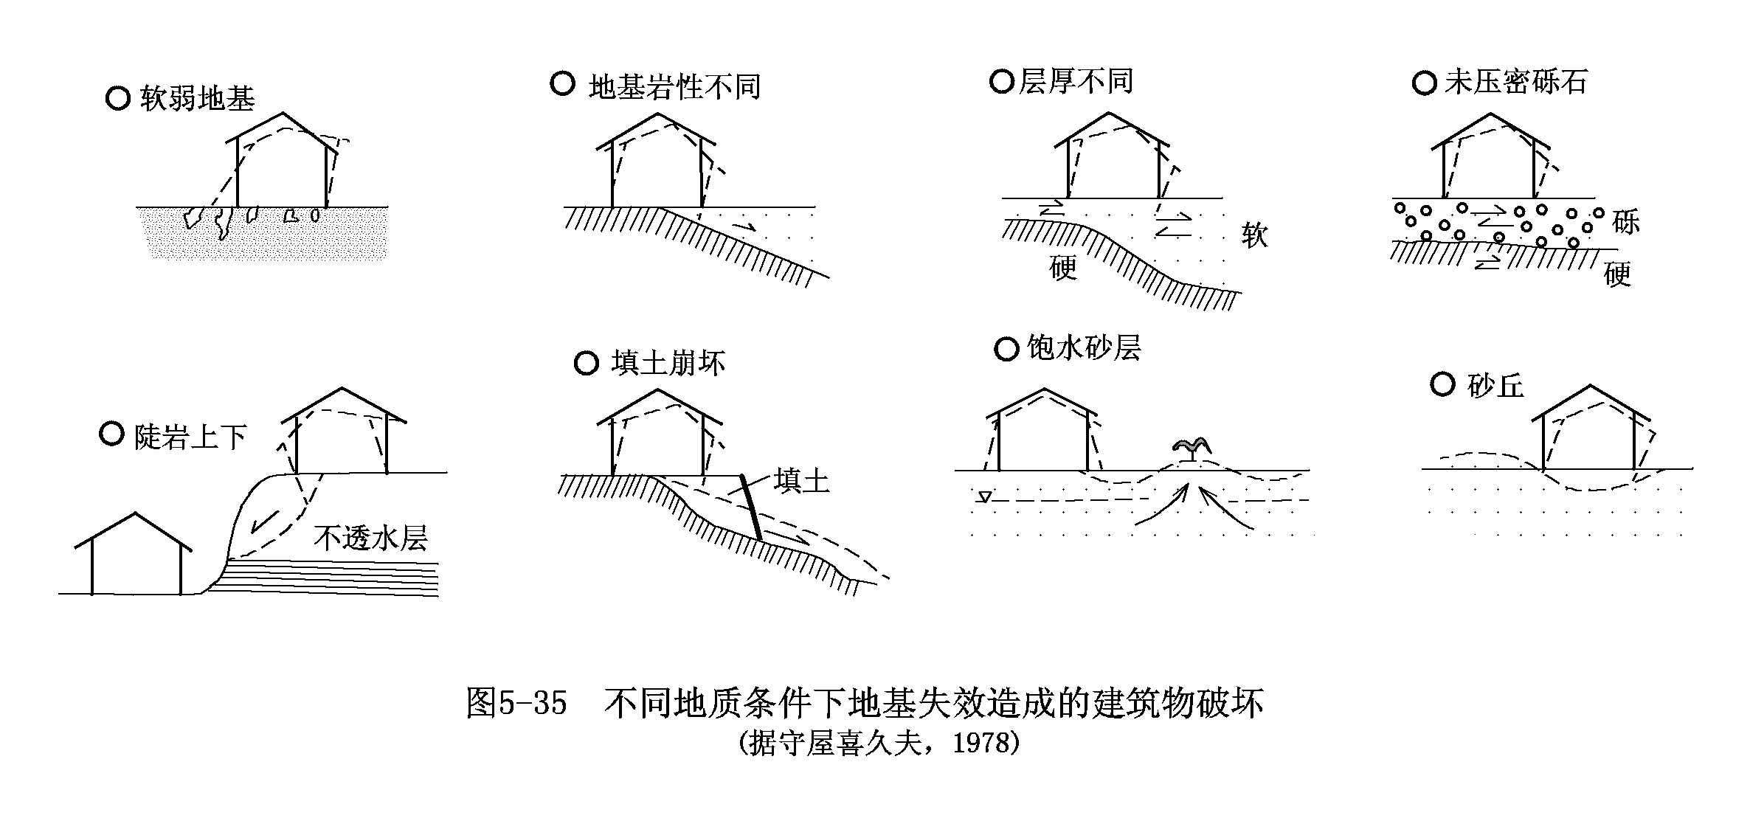
应用例子：地震区划抗震设计原则
地震区划抗震设计原则
选择场地和地基（1)尽可能避开产生强烈地基失效及其它加重震害地面效应的场地或地基，用于这类场地或地基的主要有：活断层带、可能产生地震液化的砂层或强烈沉降的淤泥层，厚填土层，可能产生不均匀沉降的地基
以及可能受地震引起的崩塌、滑坡等斜坡效应影响的地区，如陡山坡、斜坡及河坎旁。

Slide 49
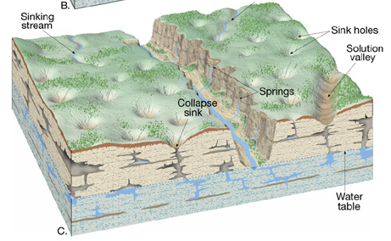
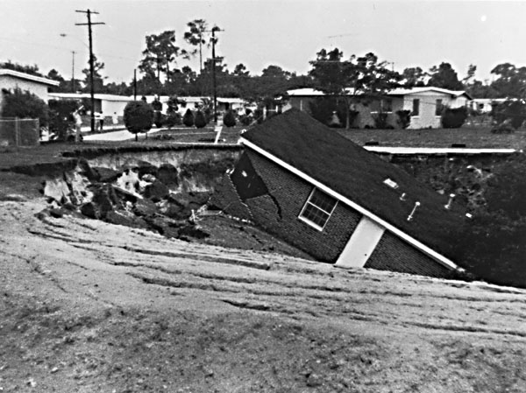
地震区划抗震设计原则
(2)考虑到地基土石的卓越周期和建筑物的自振周期，尽可能避免结构与地基土石之间产生共振。也就是自振周期长的建筑物尽可能不建在深厚松软沉积之上，而刚性建筑物则不建于卓越周期短的地基上。
(3)岩溶地区地下不深处有大溶洞，地震时可能塌陷的地区不宜作为场地。

Slide 50
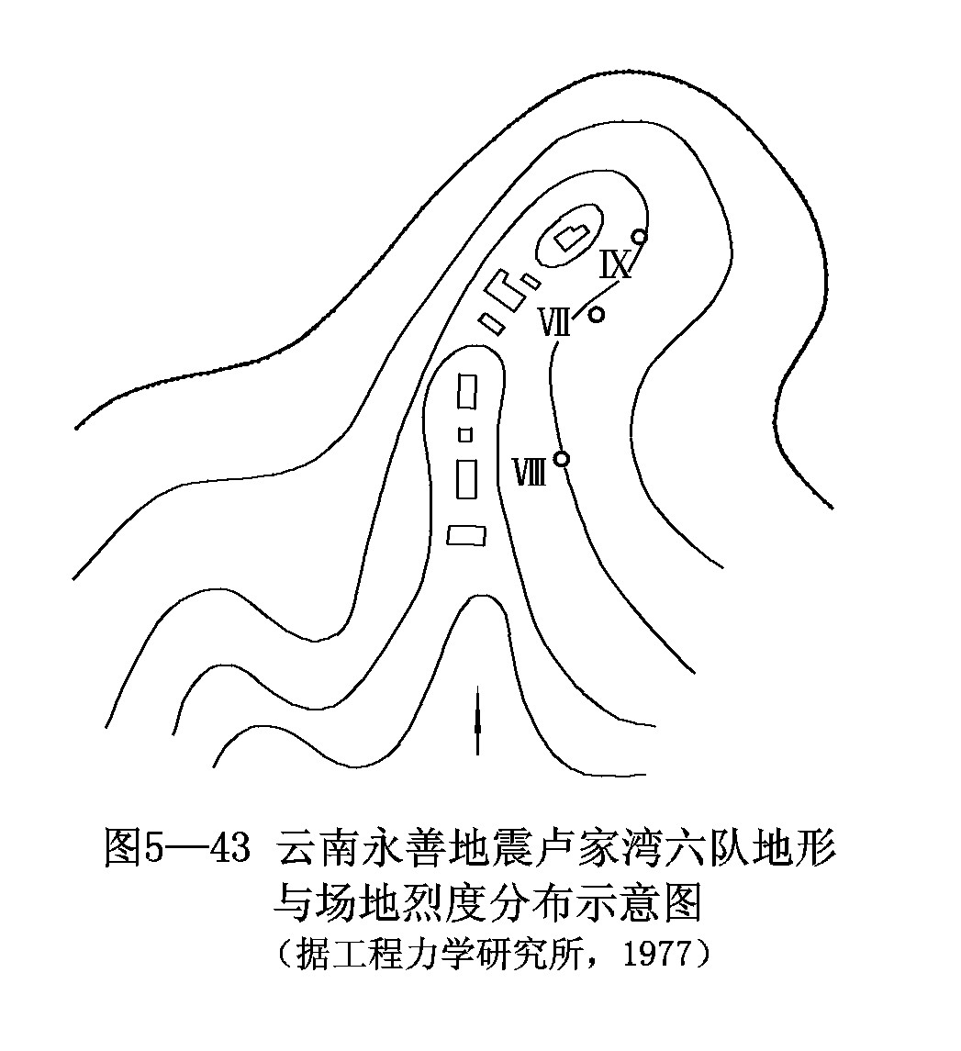

地震区划抗震设计原则
(4)避免以加重震害的孤立突出地形作为建筑场地。
云南某村寨
对抗震有利的场地条件是；地形开阔平坦；基岩地区岩性均一坚硬或上有较薄的覆盖层；若为较厚的覆盖层则应较密实；地下水埋藏较深；崩塌、滑波泥石流等不发育。

Slide 51
END ！
Thank you for
your attention and cooperation!

